Slide 1


مكتب دعم وتمكين المرأة
تقرير عام 2022

Slide 2


يشرفني التعرف عليكم
د. ناجيه عقيلة الحصادي
مدير مكتب دعم وتمكين المرأة – جامعة درنة
التعارف

Slide 3
تقرير مناشط مكتب دعم وتمكين المرأة
بداية اسمحوا لي أن أتقدم لكم بجزيل الشكر على ما منحتموه لنا من ثقة بتكليفكم لنا برئاسة مكتب دعم وتمكين المرأة بالجامعة وذلك بقرار رقم 60 بتاريخ 22-2-2022 ميلادي ، سائلين المولى عز وجل أن يوفقنا فيما أسند إلينا من مهام وان نكون في مستوى ثقتكم بنا.
تم تقديم مقترح قصير المدى بتاريخ 20-3-202 لما ننوي القيام به من أعمال تجهيزيه إلي حين استلامنا لمهام واختصاصات المكتب بصفة رسمية بعد اتضاح هيكلته الإدارية من الوزارة:
اولا : تم دعوة السيدات / وكيلات الشئون العلمية بالكليات وعقد اجتماع بتاريخ 22-3-2022 للتعريف بالمكتب والاطلاع على المهام الموكلة لنظيره بوزارة التعليم ولتكوين فكرة مبدئية عن تلك المهام و الأنشطة التي ستقام تحقيقاً لأهدافه.
تم مناقشة المناشط المقترح اقامتها والتي من شأنها أن تدعم المرأة سواء العاملة بالجامعة أو خارجها وتمكينها من أخذ مكانها الصحيح في المجتمع.
تم تكليف السيدات وكيلات الشئون العلمية بالكليات بعقد اجتماعات مع أعضاء هيأة التدريس من العنصر النسائي بكلياتهن للاستفادة من كل خبرات الجامعة ونقلها للمجتمع النسوي بالمدينة وتحقيق هدف الجامعة كبيت للخبرة.
تم اقتراح عقد ندوات دورية على الأغلب ستكون نصف شهرية تكلف بها الكليات بالتدوير بحيث تطالب كل كلية بتقديم مقترح لندوة مرفق به محاور الندوة .
ومن ضمن ما اتفق عليه إقامة دورات تدريبية في كل المجالات والتخصصات التي تدرسها الكليات تستهدف العنصر النسائي وذاك بالتنسيق مع جهات العمل المختلفة بالنسبة للمرأة العاملة ومع مؤسسات المجتمع المدني بالنسبة للمرأة غير العاملة .

Slide 6
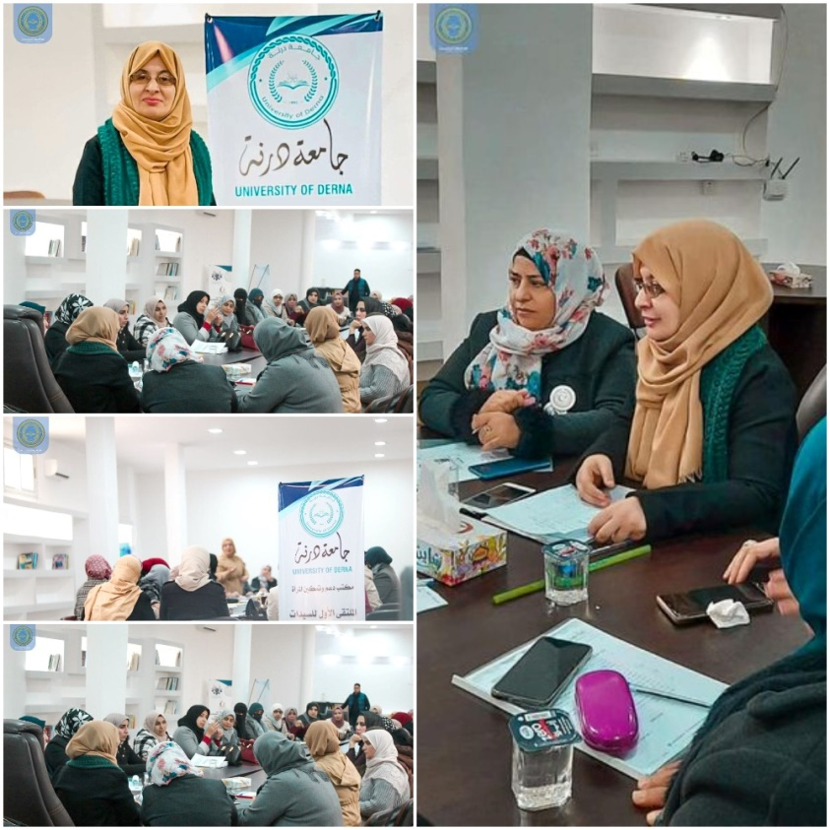

Slide 7
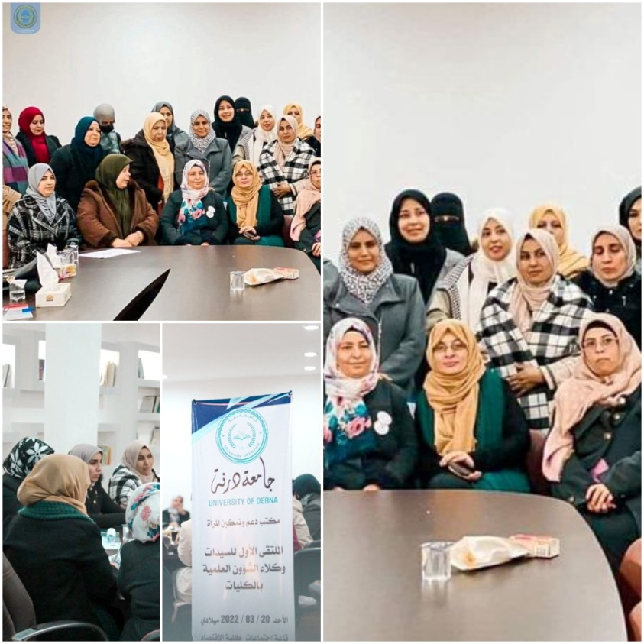

Slide 8
وبناء على ماتم الاتفاق عليه في الملتقى تم مباشرة تنفيذ :
اولا: خطة قصيرة المدى:
إقامة ندوات نصف شهرية بمعدل ندوتان في الشهر اي عشر ندوات في خمسة أشهر ، وذلك بمشاركة جميع الكليات ، ولكن نظرا لبعض العثرات جعل النشاط شهري اي بمعدل خمس ندوات .
- العمل على إعداد مطوية توعوية ترشيدية شهرية .
- محاضرات توعويه تحت عنوان (جامعتنا بيتنا الثاني )
تستهدف الطلبة الجدد لتأهيلهم للدراسة الجامعية والتعامل داخل الحرم الجامعي،وإستهداف الخرجين بمحاضرات لتأهيلهم لسوق العمل.

Slide 9
المنشط الاول : نظمته كلية الاقتصاد درنه
ندوة بعنوان الخداع التسويقي في المنتجات الدوائية
كان من ضمن نتائج أعمال ملتقانا الأول مع السيدات / د. وكلاء الشئون العلمية بجامعة درنة التنسيق في إقامة ندوات علمية تكلف بها الأقسام العلمية بالكليات بالتنسيق مع السيدات وكيلات الشئون العلمية، وبالفعل تقدمت إلينا السيدة / د. وكيل الشئون العلمية بكلية الاقتصاد بمقترح إقامة ندوة بعنوان الخداع التسويقي في المنتجات الدوائية مقدمة عن قسم البحوث والاستشارات بالكلية دارت الندوة صباح يوم الأحد الموافق 2022.03.27 ميلادي بمقر مكتبة كلية الاقتصاد تبلورت محاورها في :
المحور الأول : ماهية الخداع التسويقي في المنتجات الدوائية
المحور الثاني : أخلاقيات التسويق الدوائي
المحور الثالث : الأدوية المزيفة والمغشوشة داء يرتدي دور الشفاء .
المحور الرابع : أهمية اليقظة الدوائية ودورها الفعال في الكشف عن الغش التجاري في للأدوية
المحور الخامس : حماية المستهلك وحقوقه للحد من الغش التجاري
المحور السادس : المسؤولية المجتمعية والمهنية للحد من الغش التجاري
تخلل الندوة العديد من المداخلات و النقاشات وتبادل وجهات النظر كما أتيحت الفرصة للحاضرين لطرح أسئلتهم على المشاركين

Slide 10


Slide 11
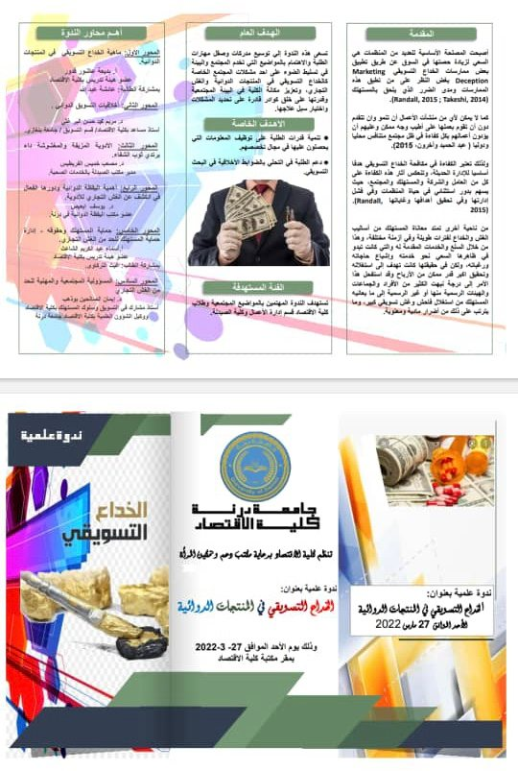

Slide 12
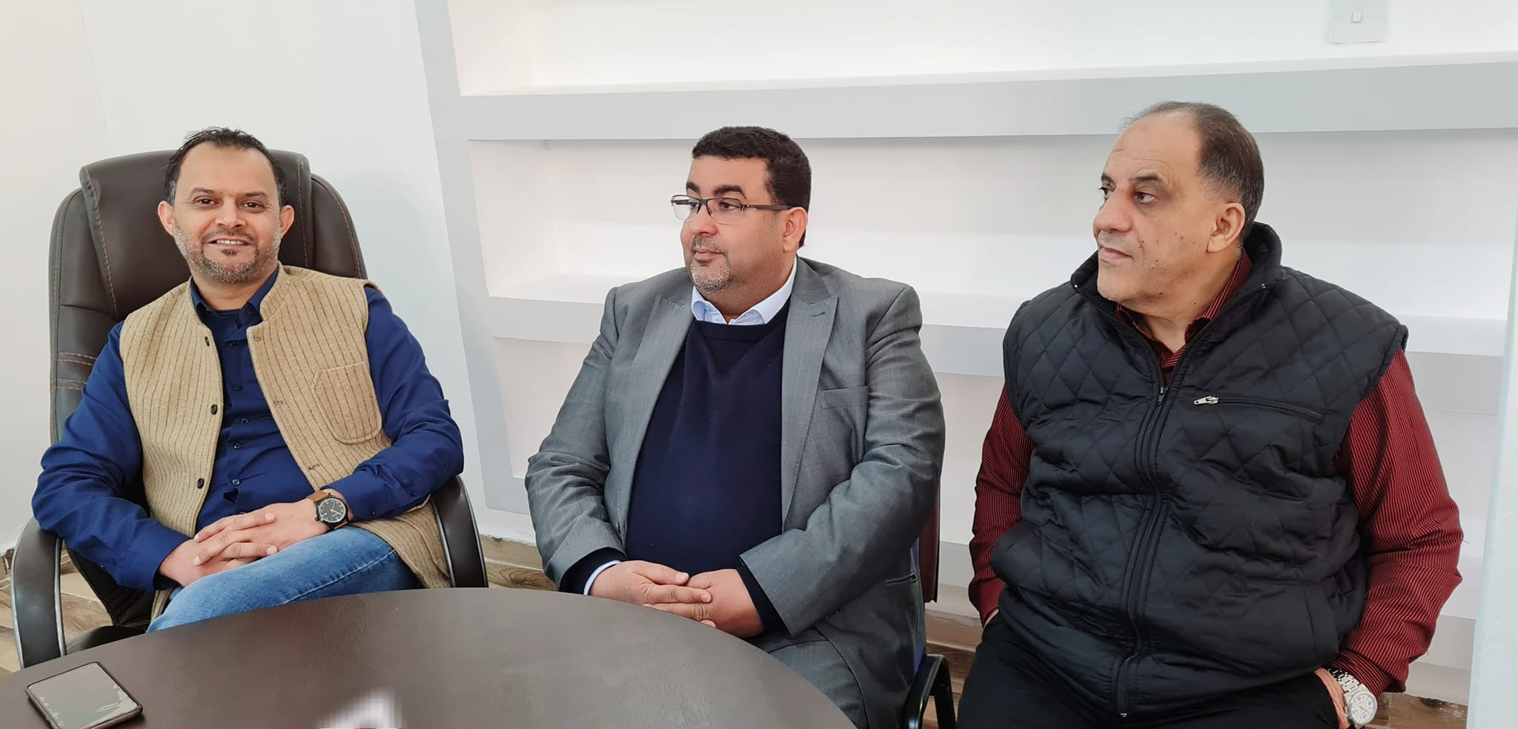
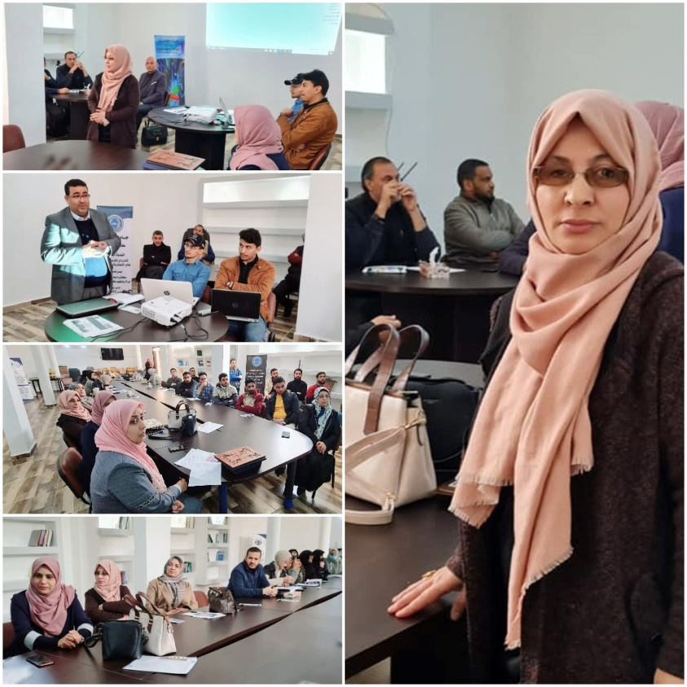

Slide 13
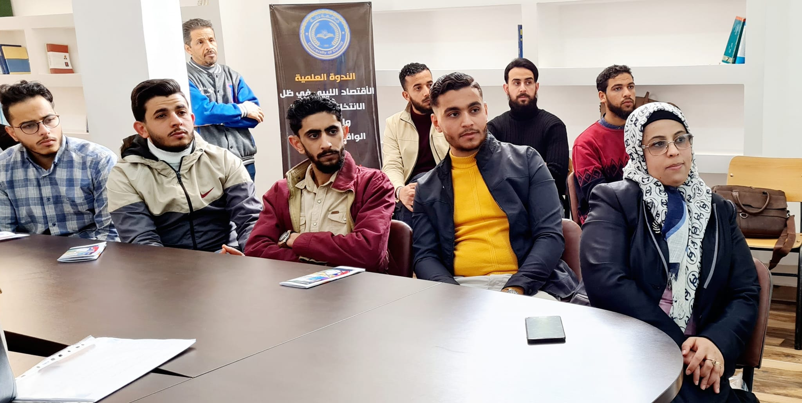
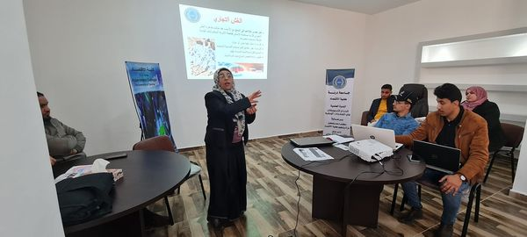
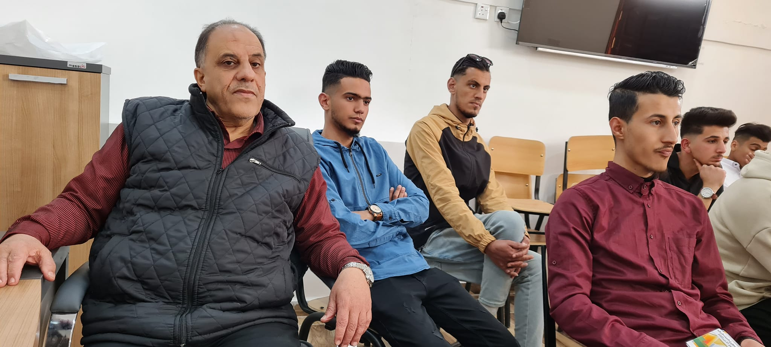

Slide 14
المنشط الثاني : نظمته كلية الاداب
ندوة بعنوان الارشاد الاسري حول اضطراب التوحد
و من ضمن خطة مناشط المكتب كانت الندوة الثانية لكلية الطب ولكن نظرا لظروف الامتحانات تم تحويل الندوة لكلية الاداب .
تقدمت إلينا السيدة / د. وكيل الشئون العلمية بكلية الاداب بمقترح إقامة ندوة بعنوان الارشاد الاسري حول اضطراب التوحد مقدمة عن قسم البحوث والاستشارات بالكلية تزامناً لاحياء اليوم العالمي للتوحد، وذلك دارت الندوة مساء يوم الأثنين 24 رمضان الموافق 25-4-2022 ميلادي بمقر مسرح درنة الوطني
تبلورت محاورها في :
المحور الأول : ماهية اضطراب التوحد
المحور الثاني : طرق تشخيص التوحد
المحور الثالث : الحاجة إلى الإرشاد الأسري لأسر أطفال اضطراب التوحد
المحور الرابع : طرق علاج مرض التوحد
المحور الخامس: كيفية التعامل مع مرضى التوحد
المحور السادس : دور الخدمة الاجتماعية في التعامل مع اطفال التوحد
حيث تخلل الندوة العديد من المداخلات و النقاشات وتبادل وجهات النظر كما أتيحت الفرصة للحاضرين لطرح أسئلتهم على المشاركين

Slide 15


Slide 16
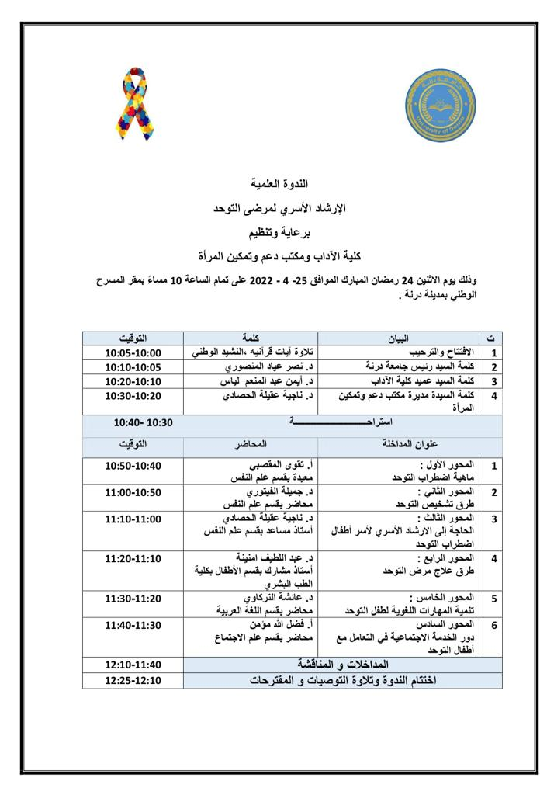

Slide 17

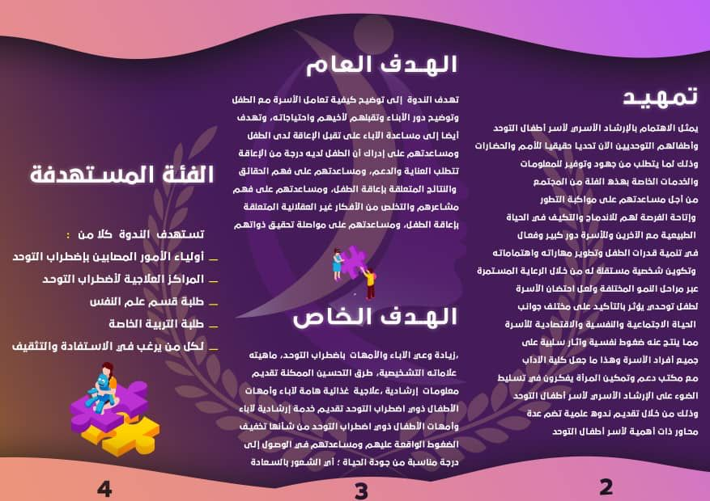

Slide 18
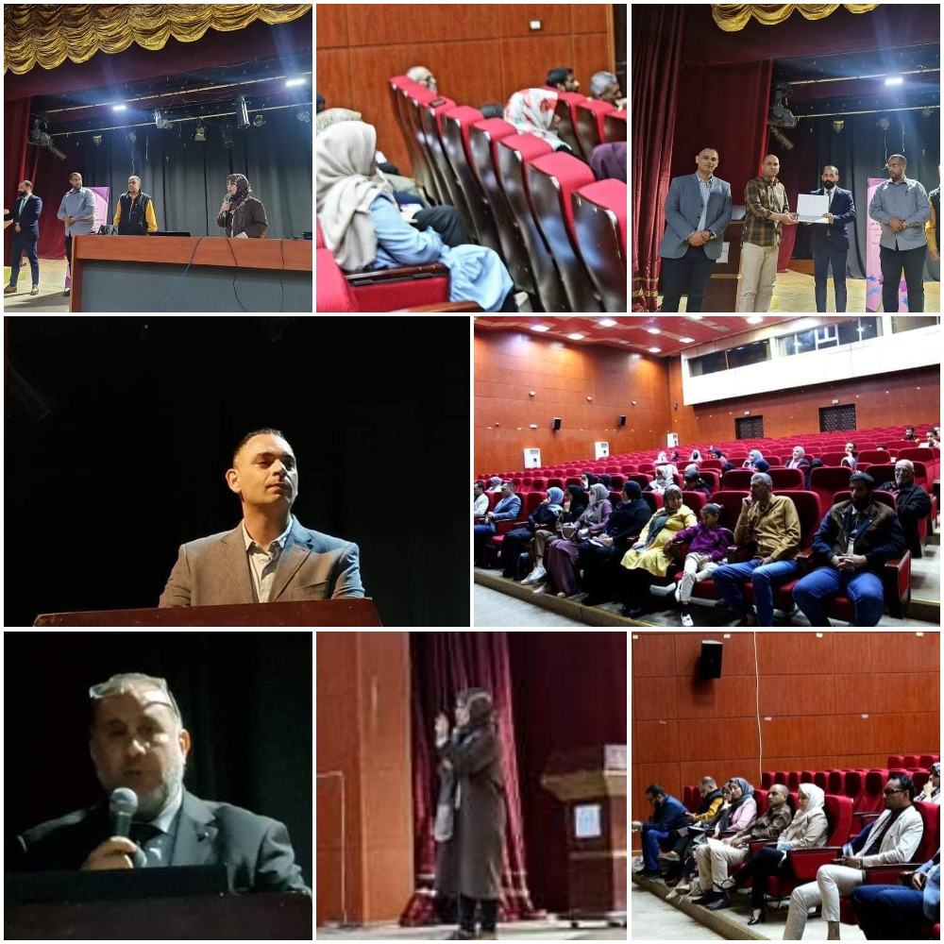

Slide 19
المنشط الثالث : نظمته كلية الطب
بعنوان ( سرطان بطانة الرحم ).
ومن ضمن خطة المنشط الثالث لمكتب دعم وتمكين المرأة تقدمت إلينا السيدة / د. وكيل الشؤون العلمية بكلية الطب بمقترح عن الندوة المزمع عقدها في شهر مايو والتي كانت بعنوان ( سرطان بطانة الرحم ).
محاور الندوة :
إحصائيات المرض وآلية حدوثه
مسببات المرض وعوامل الخطر
الأعراض المصاحبة للمرض
دور المريض والطبيب في الفحص المبكر للسرطان
الدعم النفسي في مواجهة الآثار المترتبة علي صدمة الإصابة بمرض سرطان بطانة الرحم
طرق العلاج
دراسة عن الإصابة بمرض السرطان في ليبيا والتغذية الصحية لتحسين حالات السرطان
وتخلل الندوة العديد من المداخلات و النقاشات وتبادل وجهات النظر كما أتيحت الفرصة للحاضرين الاستفسار عن بعض المواضيع التي تهمهم في صلب محاور الندوة

Slide 20


Slide 21
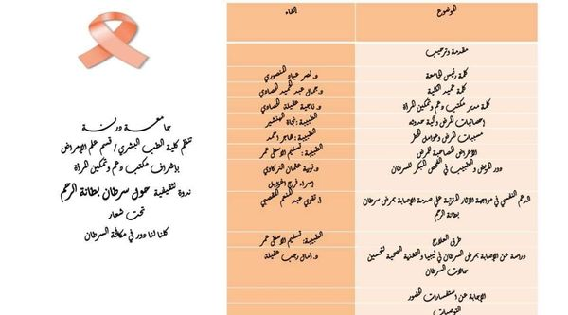

Slide 22
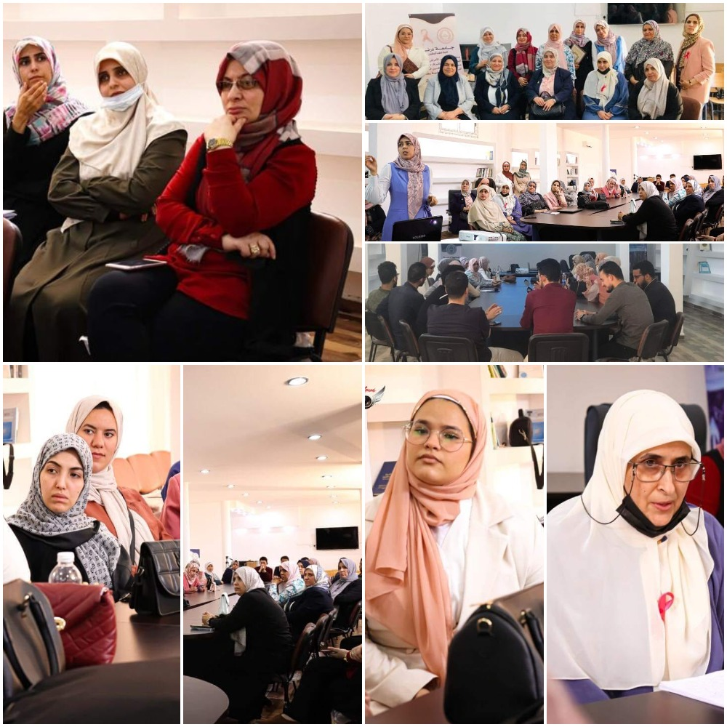

Slide 23
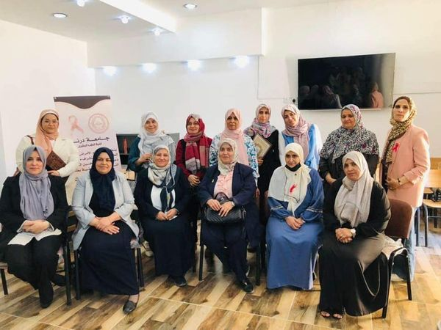
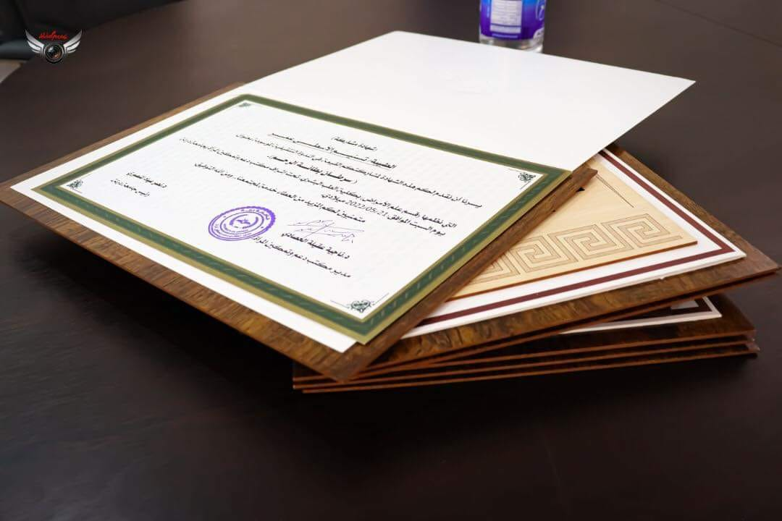
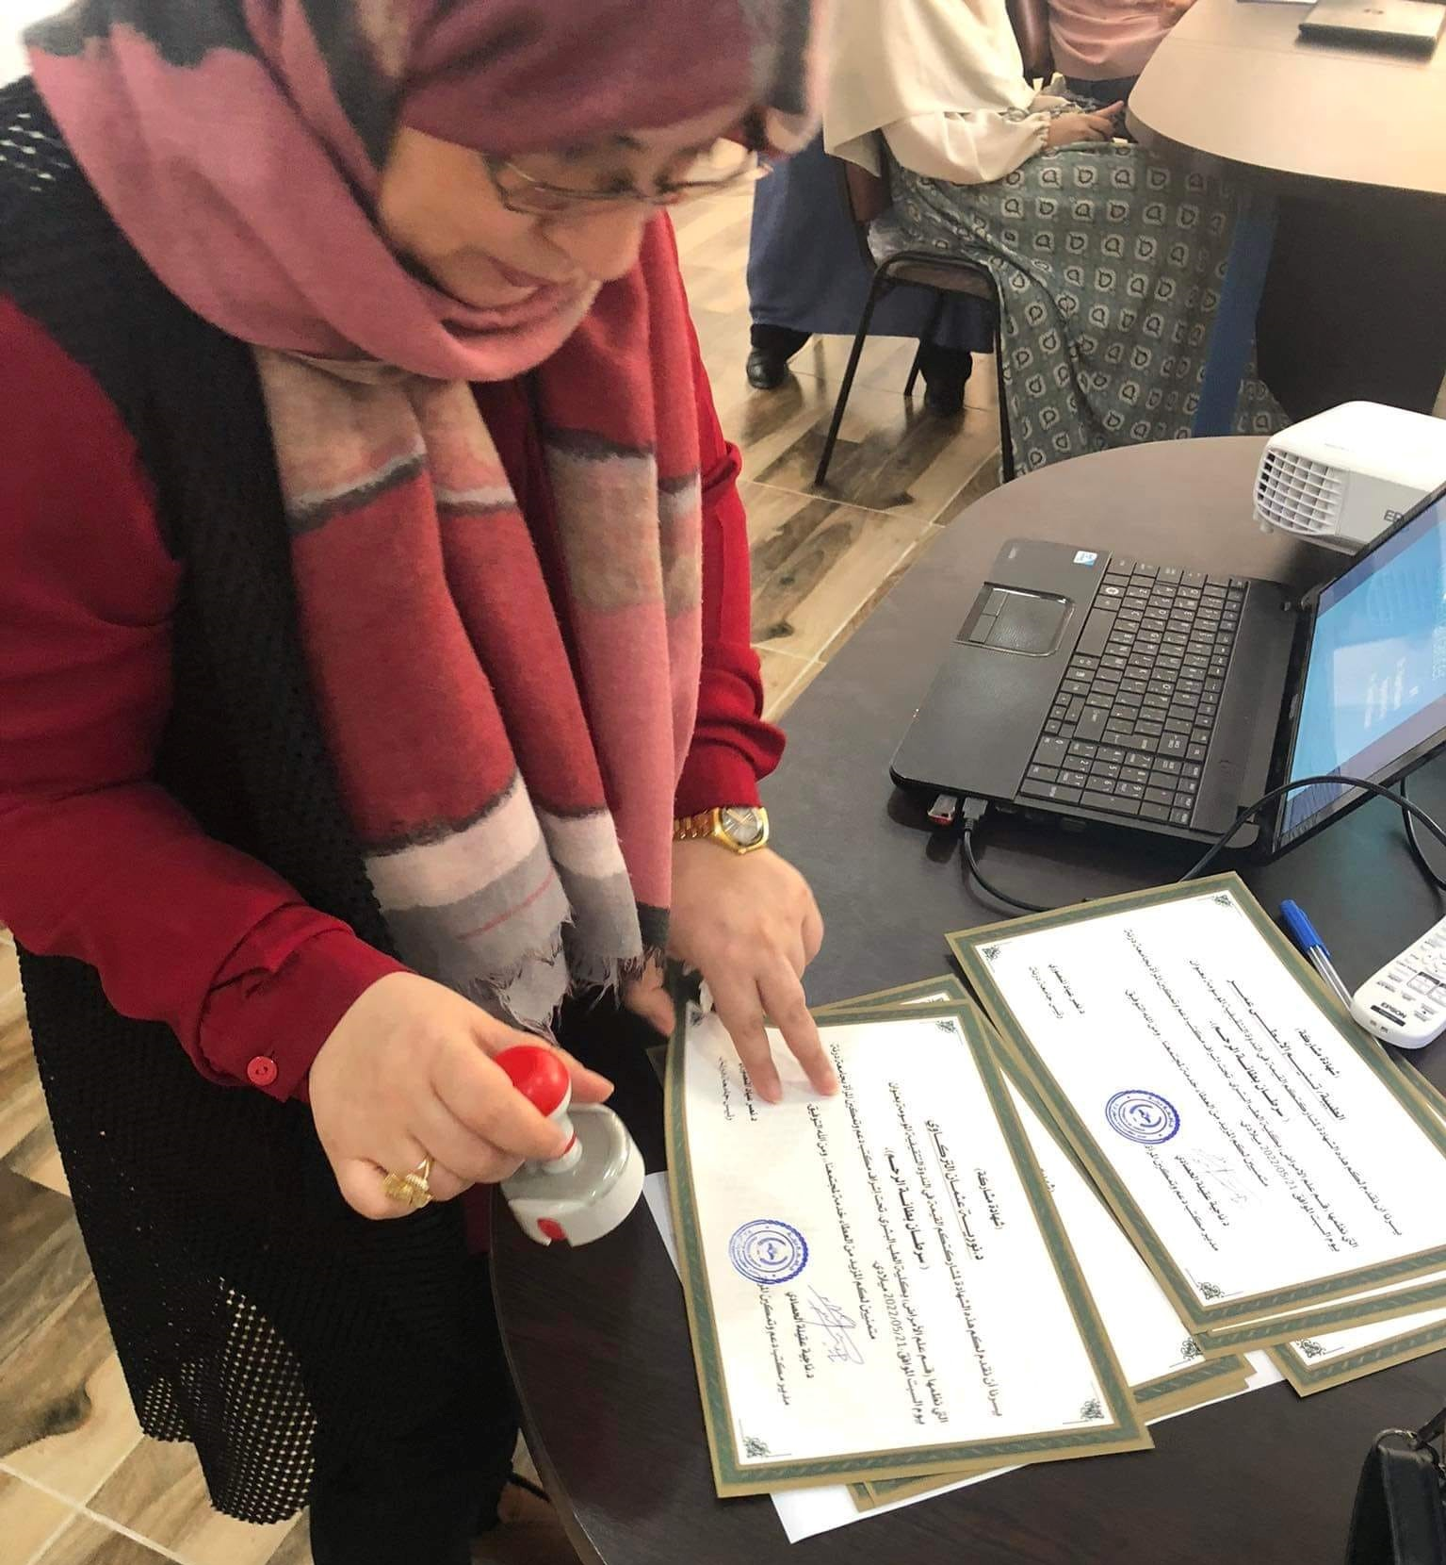
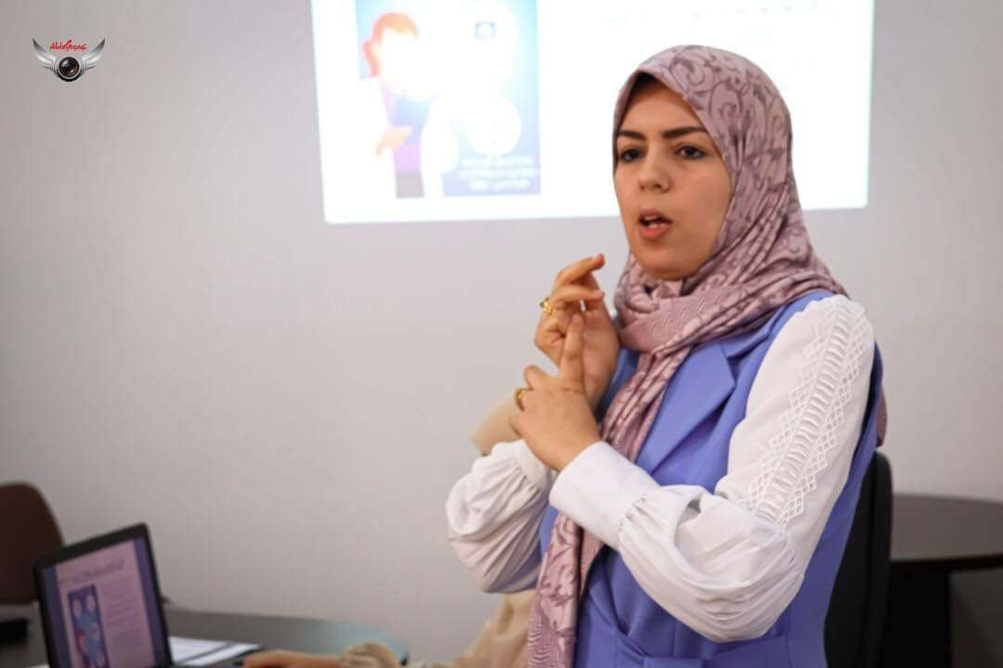
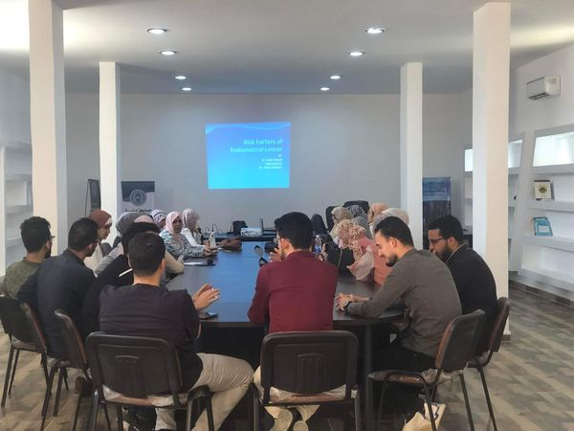

Slide 24
المنشط الرابع : نظمته كلية الآداب فرع القبة
ندوة علمية عن (التربية الإعلامية منهجُ وسلوك)
من ضمن خطة المنشط الرابع لمكتب دعم وتمكين المرأة تقدمت إلينا السيدة / نزهة سعيد المنصوري بكلية الآداب فرع القبة مقترح ندوة علمية عن (التربية الإعلامية منهجُ وسلوك)
وكانت محاور الندوة ثرية تحتوي على معلومات قيمة حول منها :
المحور الأول : مدخل التربية الاعلامية : المفهوم ـ الأهمية ـ الأهداف
المحور الثاني : التربية الإعلامية ودورها في التنشئة الاجتماعية
المحور الثالث : شبكات التواصل الاجتماعي واثرها على القيم الدينية للأسرة والمجتمع.
المحور الرابع : التربية الاعلامية ودورها في بناء شخصية المتلقي.
وعَقِبَ إلقاء الوريقات حلقة نقاش أثرت الندوة شارك بها أعضاء هيئة التدريس ومن ثم تُليت التوصيات. وفي ختام الندوة تم تكريم المشاركين بالأوراق البحثية وهم :
أ. نسرين بن زابيه عضو هيئة التدريس بكلية الإعلام جامعة عمر المختار
د. أبوبكر الزائدي قسم الدراسات الإسلامية كلية التربية جامعة درنة
د. عبد الله عقيلة قسم علم الاجتماع جامعة درنة فرع القبة
تقوى عبد المنعم المقصبي معيدة بقسم علم النفس جامعة درنة
وفي ختام الندوة تم تكريم أسرة السيدة الفاضلة المعلمة :فوزية محمد عبد الله وقُدم لها درع التميز من قِبل مكتب دعم وتمكين المرأة بدرنة .

Slide 25


Slide 26
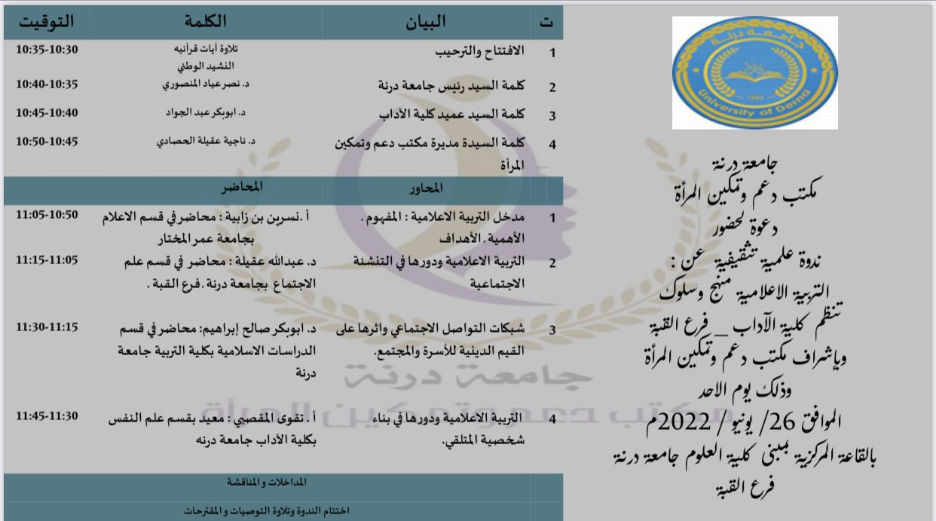

Slide 27
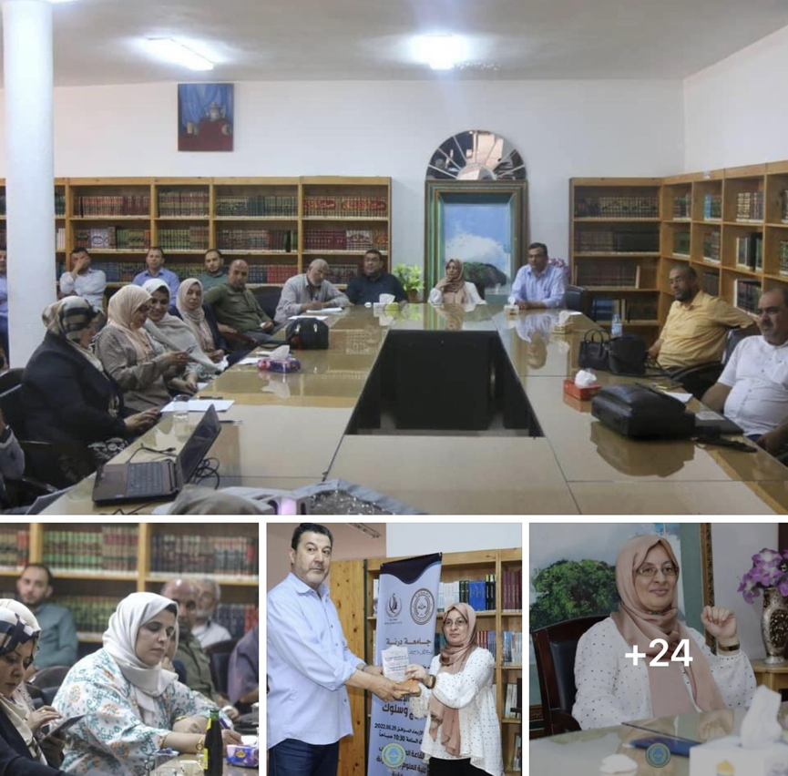

Slide 28
المنشط الخامس : نظمته كلية الفنون والعمارة
ندوة علمية عن ( منهجية اختيار البديل الأمثل في العملية التصميمية بالتصميم الحضري)
من ضمن خطة المنشط الخامس لمكتب دعم وتمكين المرأة تقدمت إلينا السيدة / ايمان عطية ساسي رئيس قسم الهندسة المعمارية بمقترح ندوة علمية عن ( منهجية اختيار البديل الأمثل في العملية التصميمية بالتصميم الحضري) التي نظمها قسم التصميم الحضري في كلية الفنون والعمارة تتخللها ورشة عمل تعتمد على تحليل الوضع القائم ووضع البدائل الاولية لحل المشاكل التخطيطية والتصميمية والبيئية والمفاضلة بين هذه البدائل للوصول الي اختيار البديل الامثل و الي عملية وضع القرارات النهائية لمرحلة التصميم .
قد تضمنت هذه الندوة العديد من المحاور التي تحمل المعلومات القيمة حول: -
المحور الأول : ماهية التصميم الحضري وعناصر التصميم الحضري .
المحور الثاني : دراسة حالة واختيار البديل الامثل لمشكلة اختلاط حركة المشاة بحركة السيارات ومشكلة توفير اماكن الجلوس على ارصفة المشاة .
المحور الثالث : ورشة عمل تدريبية لظاهرة اختلاط حركة المشاة مع حركة السيارات على الطريق الساحلي لمدينة درنة وعرض بدائل لاختيار البديل الامثل
وعَقِبَ إلقاء الوريقات حلقة نقاش أثرت الندوة ، شارك بها أعضاء هيئة التدريس ومن ثم تُليت التوصيات. وفي ختام الندوة تم تكريم المشاركين بالأوراق البحثية وهم :
د. نضال فتحي اغفير رئيس قسم التصميم الحضري بكلية الفنون والعمارة .
د. إيمان عطيه ساسي رئيس قسم الهندسة المعمارية بكلية الفنون والعمارة
أ. فيروز الصوينعي . عضو هيأة تدريس بكلية الفنون والعمارة .
وكذلك تم تكريم الطلبة المتميزين الذين كان لهم دور بارز في ورشة العمل وهم : - محمد المسوري - عبد الرحمن ساسي - ايمن سويسي.

Slide 29
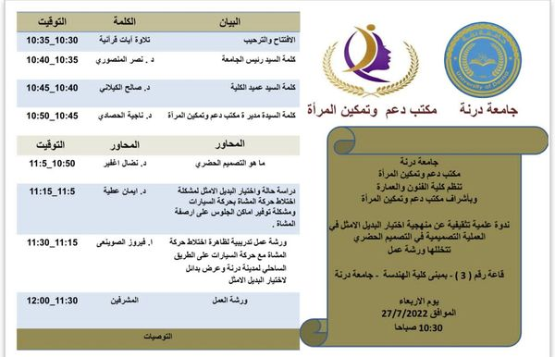


Slide 30
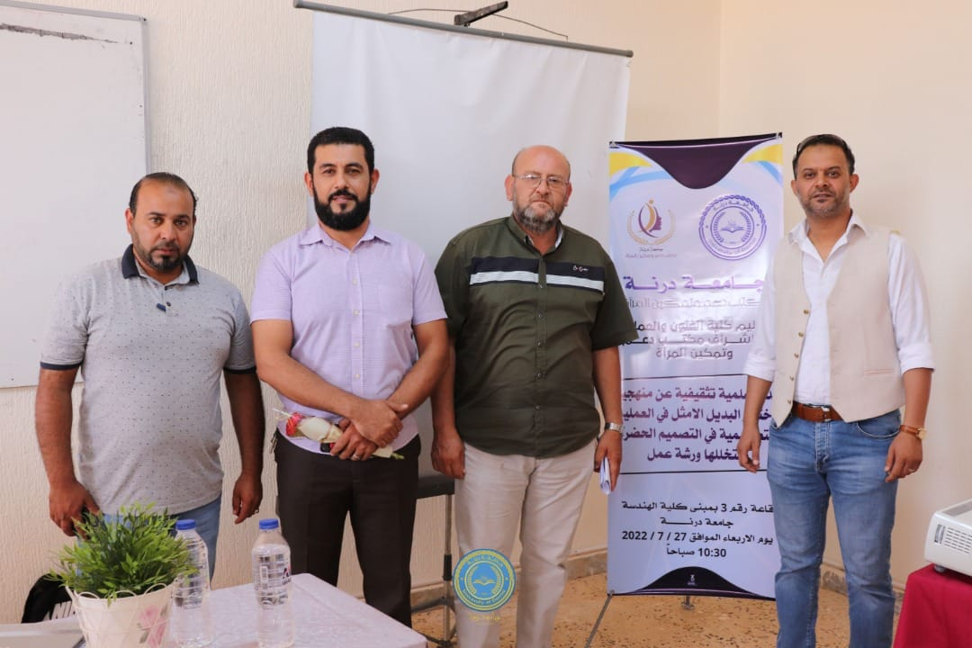
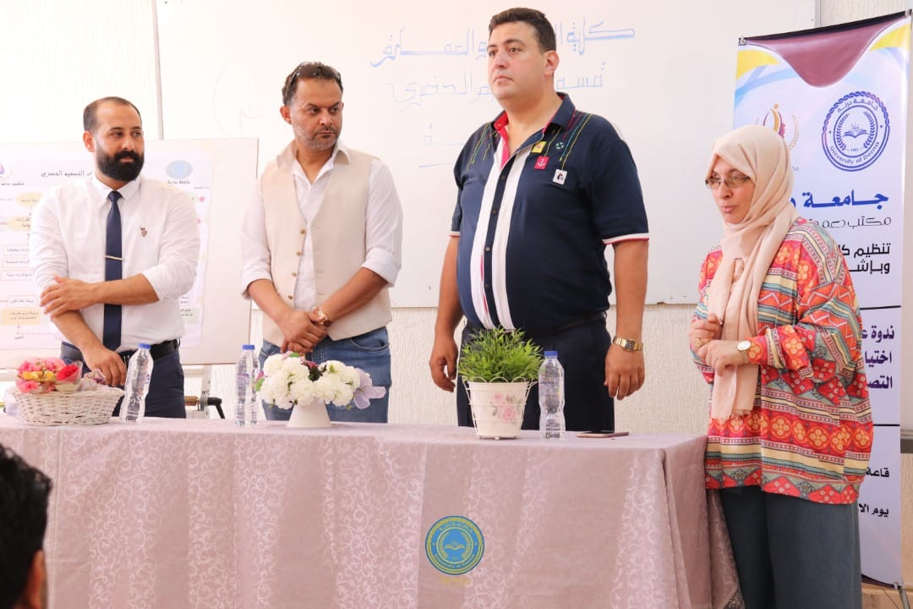
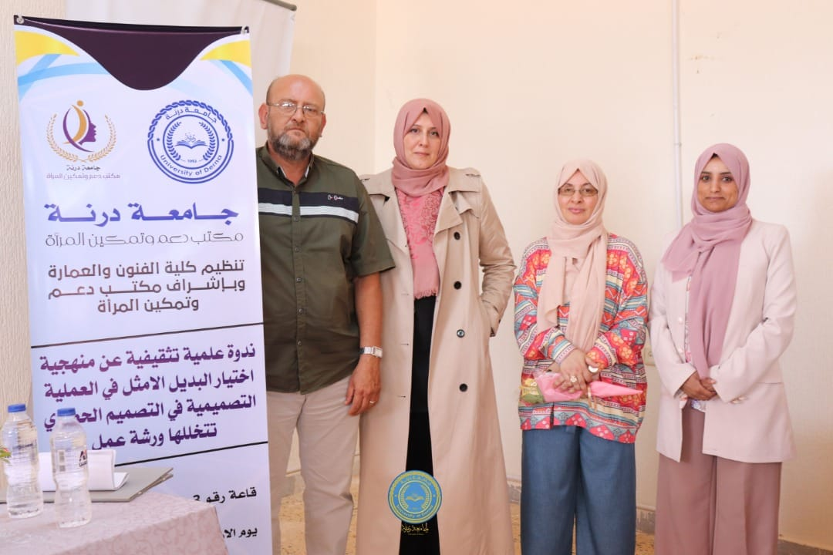
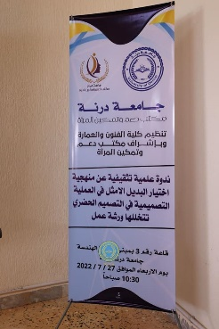

Slide 31

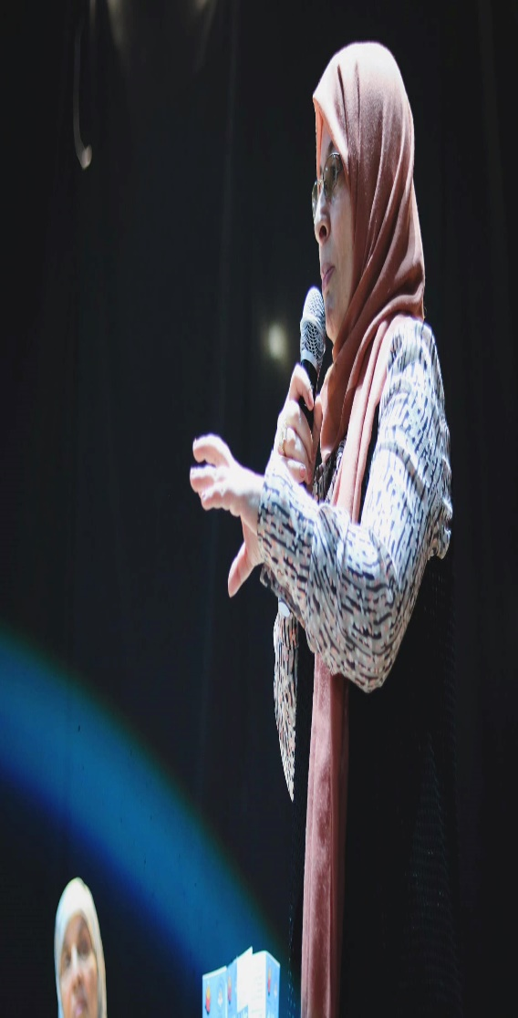
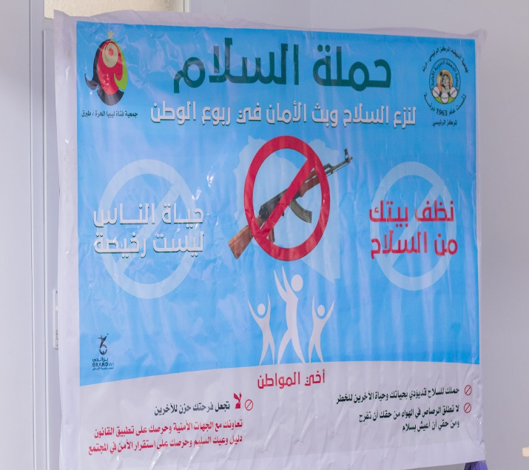
المنشط السادس : حملة توعوية لنزع السلاح وبث الامن والامان في ربوع الوطن
تنظمها جمعية النهضة المركز الرئيسي - درنه ومؤسسات المجتمع المدني .
من فعاليات حملة السلام لنزع السلاح وبث الأمان في ربوع الوطن.
كانت هناك مشاركه من مكتب دعم وتمكين المرأة بجامعة درنة محاضره توعوية بعنوان( الأثار النفسيه لظاهرة انتشار السلاح )
على مسرح ( بيت درنه الثقافي )

Slide 32
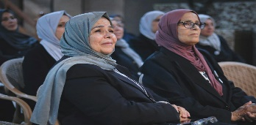
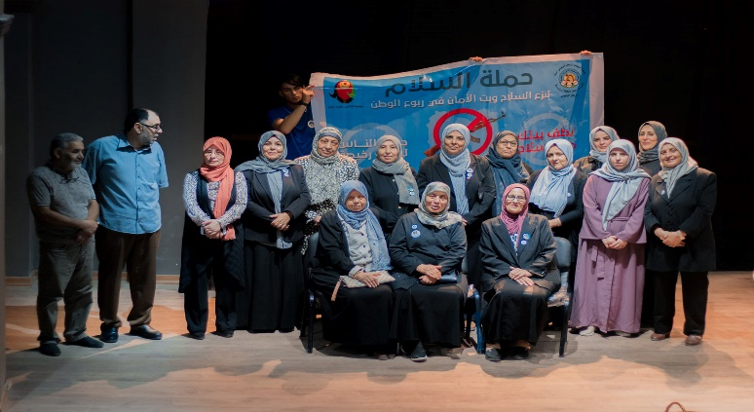
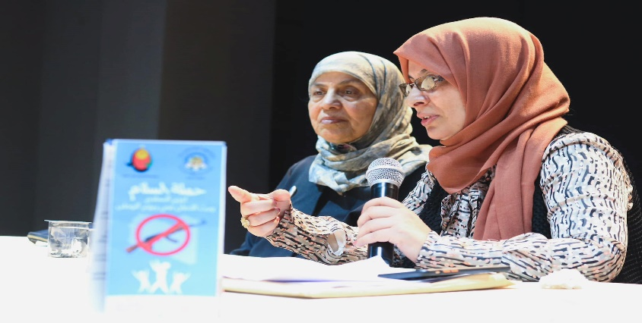
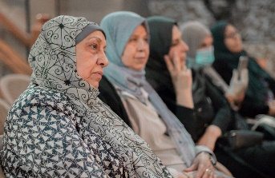
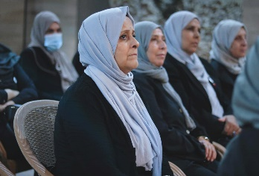
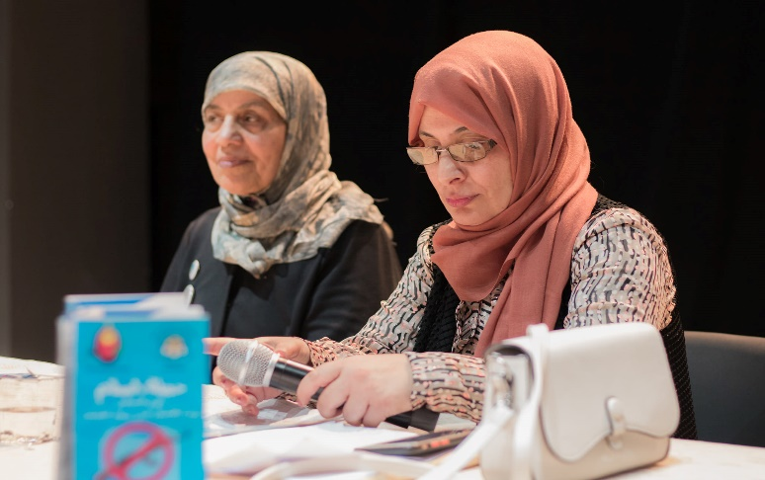
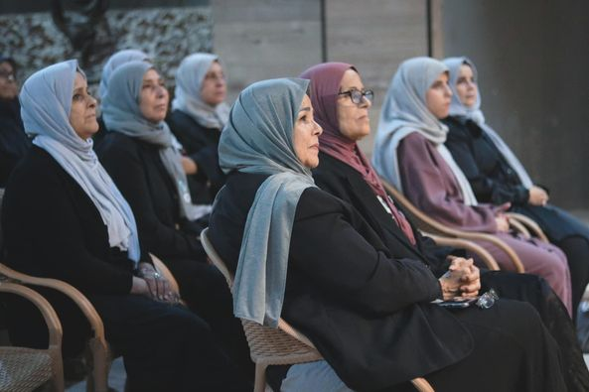
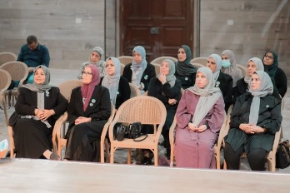
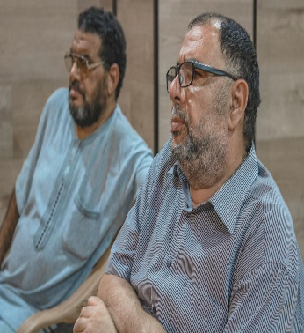
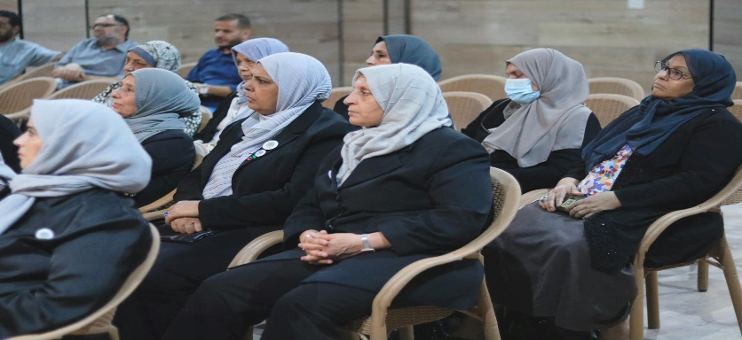


Slide 33
المنشط السابع : حملة توعوية تثقيفية عن سرطان الثدي لإحياء اليوم العالمي تحت شعار (كلنا لنا دور في مكافحة السرطان)
إقام مكتب دعم وتمكين المرأة بالتعاون مع مكتب الموارد البشرية للخدمات الصحية ومنظمة نبض (هوية وتراث تنمية وتطوير) مساء يوم الاثنين 31/10/2022 بكلية التقنية الطبية حملة توعوية تثقيفية عن سرطان الثدي لإحياء اليوم العالمي تحت شعار (كلنا لنا دور في مكافحة السرطان)
التي نظمت من خلال كلية الطب البشري بالجامعة محاور الحملة وكانت كالاتي:
المحور الأول : سرطان الثدى بين الوقاية والعلاج قدمتها د عائشة بو جازية "أستاذ مساعد جراحة أورام الثدى" /كلية الطب ,جامعة درنة.
تحدثت عن مسببات ومخاطر الإصابة بسرطان الثدي والوقاية منه والإسراع بالكشف عند طبيب الجراحة في حالة حدوث أي تغيرات او كتلة في الثدي والابتعاد عن النصائح المغلوطة والتداوي بالطب الشعبي الذي بدوره يتسبب في تأخير العلاج الصحيح في مراحل المرض الأولى والتي بدورها تعطى نسبة شفاء أكثر من 90%. 2.
المحور الثاني : فوائد و موانع الرضاعة الطبيعية قدمتها د .سعاد عجرود "أستاذ مشارك بقسم أمراض النساء والتوليد"/ كلية الطب ,جامعة درنة.
تحدثت عن فوائد الرضاعة الطبيعية وطرق الرضاعة و الأسباب الواهية لإيقاف الرضاعة الطبيعية والموانع الحقيقية لعدم الرضاعة وعلاقة الرضاعة بسرطان الثدي.
المحور الثالث : الكشف الذاتي عن سرطان الثدي عملياً قدمتها د .الهام ليسير محاضر مساعد بقسم أمراض النساء والتوليد"/ كلية الطب ,جامعة درنة.
تحدثت عن طريقة الكشف الذاتي والوقت المناسب له وكذلك الاعراض التي تستدعي استشارة الطبيب.
المحور الرابع : الكشف المجاني: وكان الهدف منه تعريف النساء بطريقة الكشف الذاتي والملمس الطبيعي للثدي والقدرة على تمييز أي تغير في نسيج الثدي و كذلك أهمية الكشف السنوي على الثدي عند طبيب الجراحة الذى له دور في الكشف المبكر على سرطان الثدي و إعطاء النصح والتوجيه الى الطريقة الصحيحة للعلاج المبكر و كانت الندوة بحضور نساء من مختلف شرائح المجتمع.

Slide 34
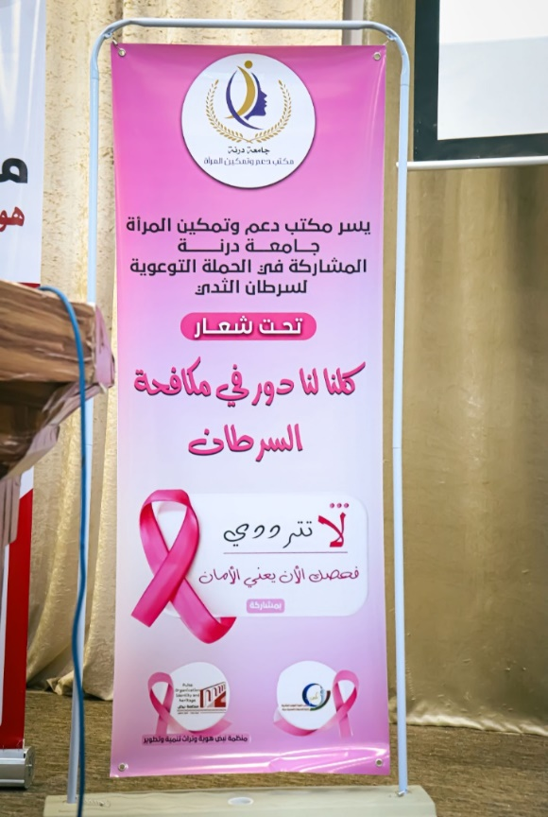

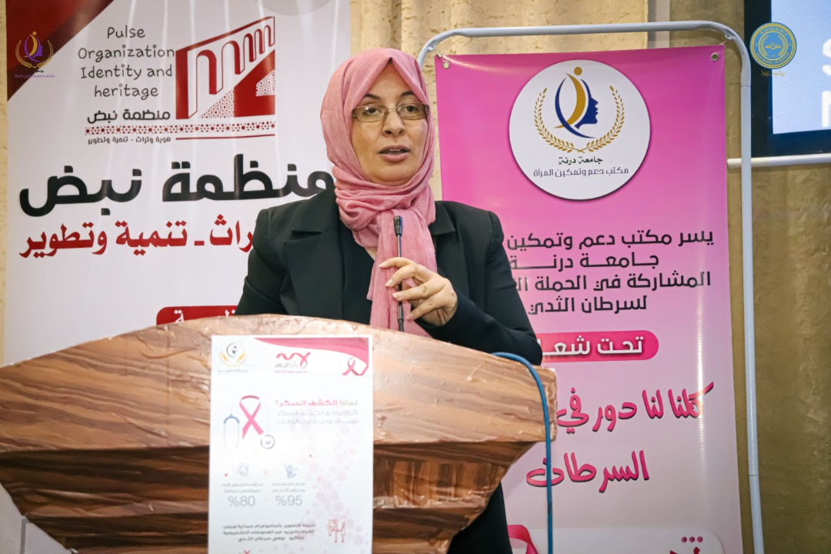
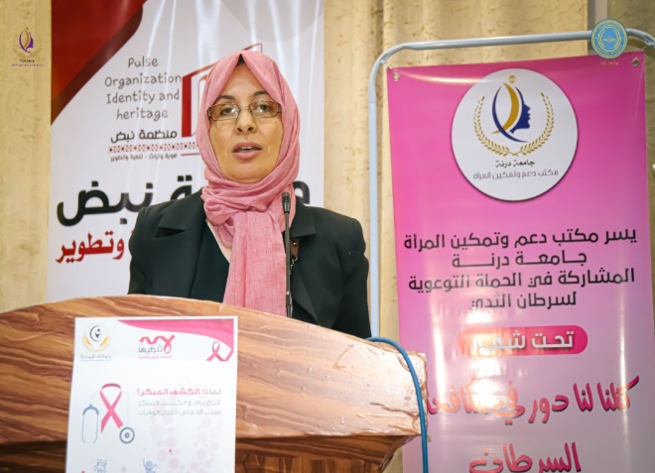
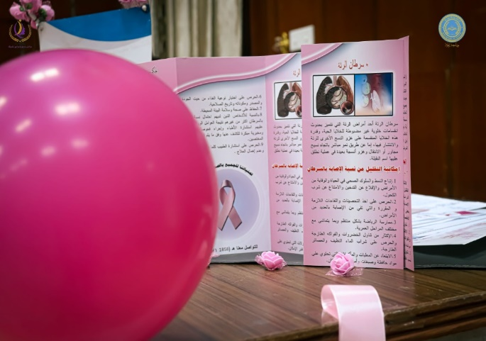


Slide 35

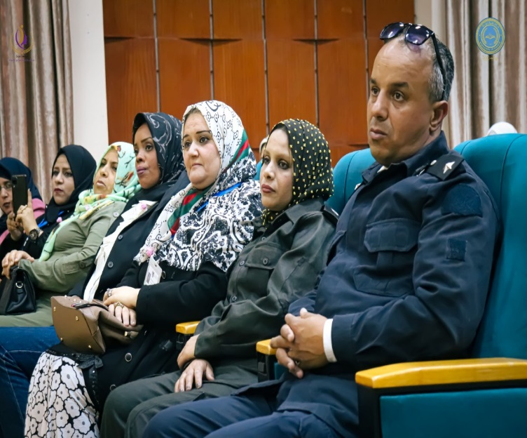

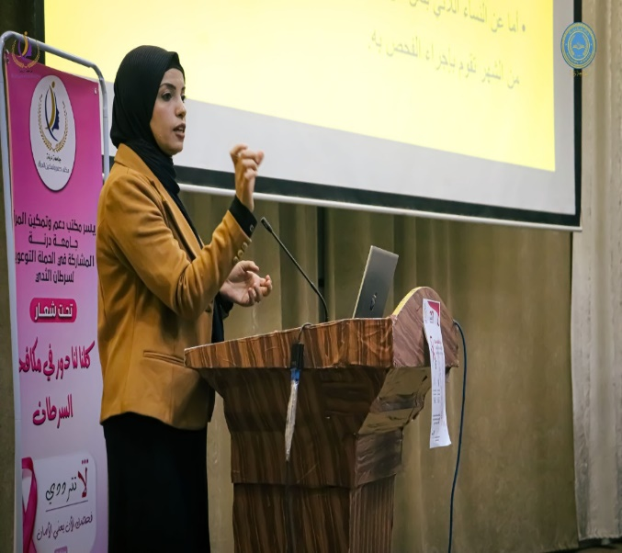
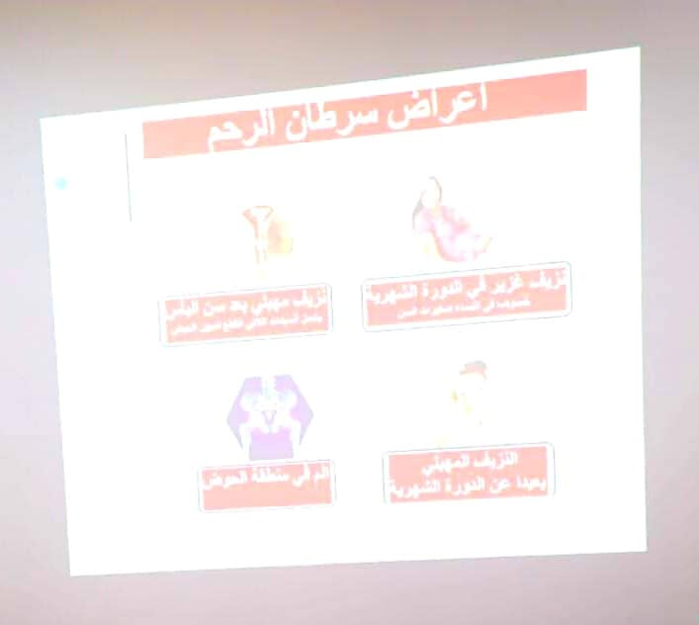
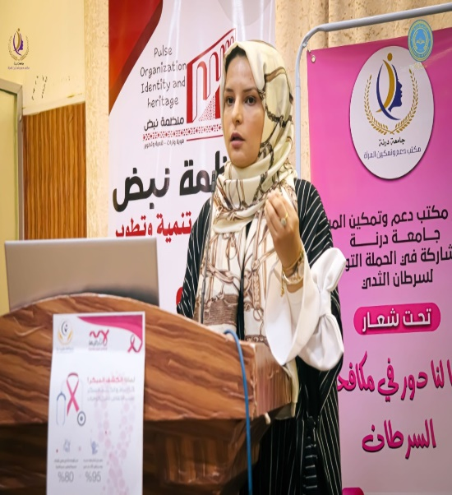

Slide 36
هذا تقبلوا فائق احترامنا
والسلام عليكم ورحمة الله وبركاته
د. ناجية عقيلة الحصادي
مدير مكتب دعم وتمكين المرأة –جامعة درنة

